Slide 1
Barcodes
Seminar “Wissenschaftliches Rechnen”, ZHAW
20. Juni 2013
Florian Lüthi (luethifl@students.zhaw.ch)

Slide 2
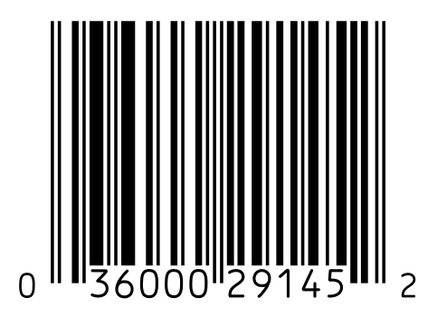
Generation 1
Unified Product Code (eindimensional)
Kapazität: < 5 Bytes

Slide 3
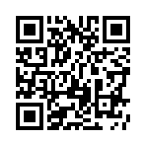
Generation 2
Quick Response Code (zweidimensional)
Kapazität: 2953 Bytes

Slide 4

Generation 3
High Capacity Color Barcode (2D+Farben)
(Empirische) Kapazität: 2000 Bytes / 1Cent-Münze

Slide 5

Methode von Rana et al.
1 Byte: 0000 0001 oder 0001 0000

